Slide 1
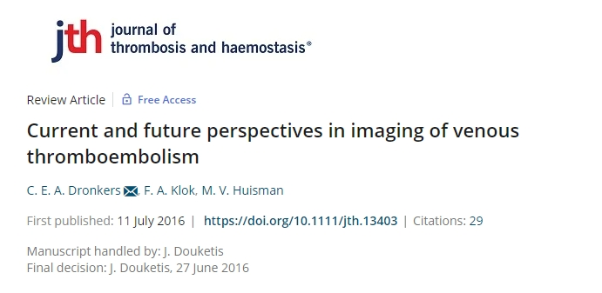
ФГБОУ ВО «Красноярский государственный медицинский университет им. проф. В. Ф. Войно-Ясенецкого» Министерства здравоохранения Российской Федерации
Кафедра Лучевой диагностики ИПО
Современные методы и перспективы в визуализации венозной тромбоэмболии
Часть 2
Выполнила:
Ординатор 1 года обучения
специальности Рентгенология
Спугис Я.И.
Красноярск, 2022

Slide 2
Компьютерная томография

Slide 3
Компьютерная томография
Методология
Компьютерная томография представляет собой технику компьютерной обработки изображений, полученных из комбинаций последовательных рентгеновских проекций, сделанных под разными углами, для получения поперечных срезов определенных областей сканируемой части тела
КТ-ангиопульмонография (КТ-АПГ) является основным методом визуализации при подозрении на ТЭЛА.
После внутривенного введения йодсодержащего контрастного вещества КТ-АПГ позволяет напрямую визуализировать дефекты наполнения легочной артерии, обусловленные наличием в ее просвете тромботических масс.

Slide 4
Компьютерная томография
ТЭЛА
Прямые КТ-АПГ критерии острой ТЭЛА:
центральный дефект контрастирования всего просвета сосуда (центрально расположенный дефект контрастирования),
частичный дефект контрастирования, окруженный контрастным веществом в поперечном или продольном сечении сосуда,
пристеночный частичный дефект контрастирования, образующий острые углы со стенкой сосуда

Slide 5
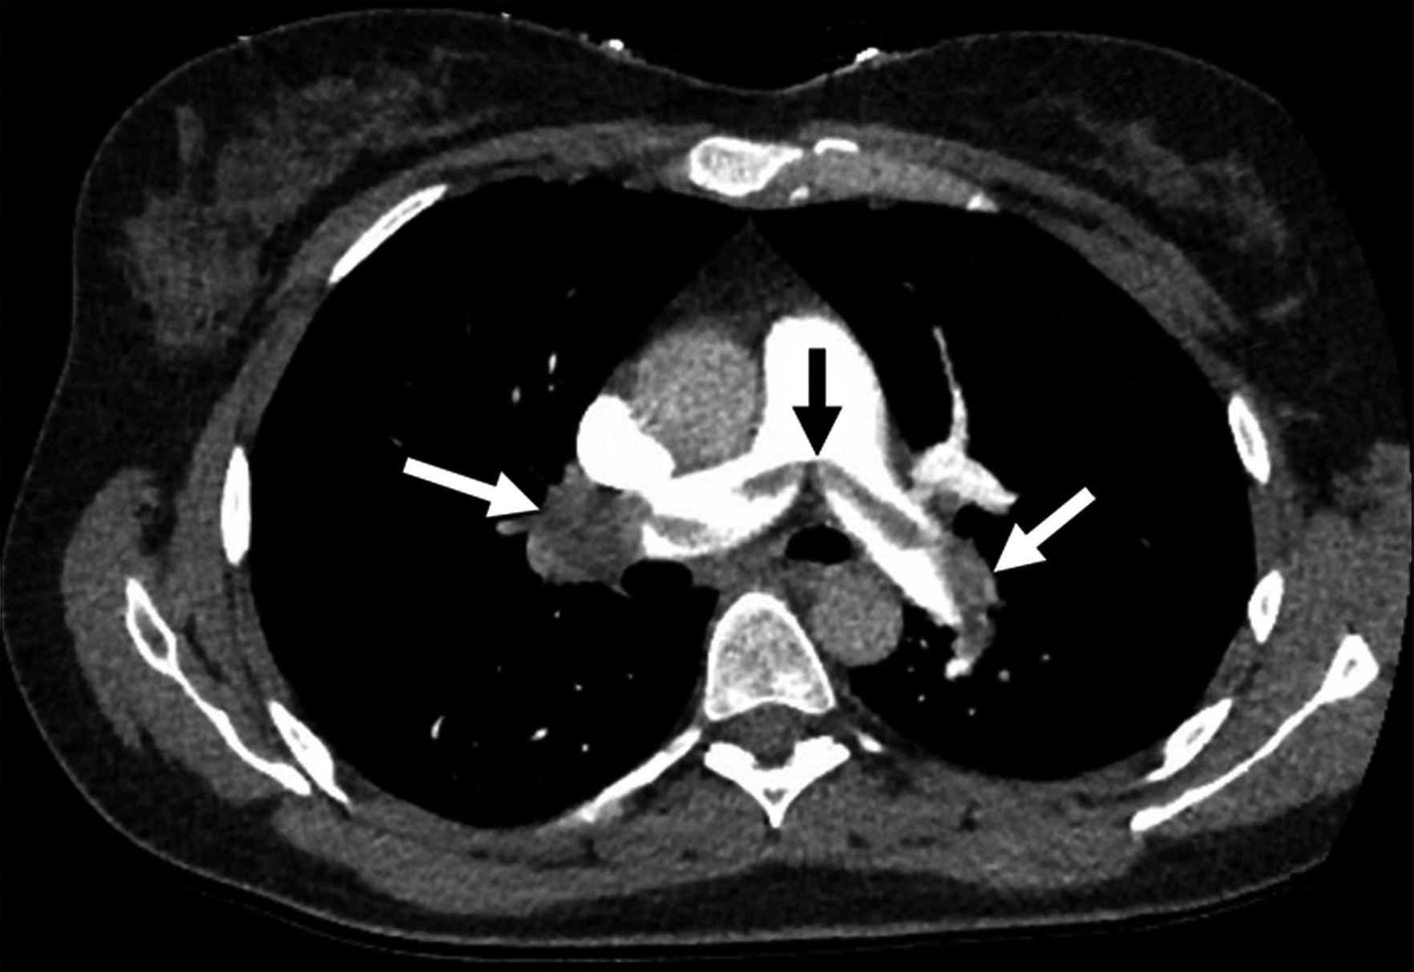
ТЭЛА. КТ-АПГ в аксиальной плоскости
39-летняя пациентка с одышкой, болью в груди, обморочное состояние, предположительный диагноз ТЭЛА.
В бифуркации легочной артерии «седловидный» эмбол, крупные центральные эмболы в левой и правой главных легочных артериях

Slide 6
Компьютерная томография
ТЭЛА
КТ-АПГ с использованием многорядных КТ-сканеров для диагностики острой ТЭЛА: чувствительность 96-100% и специфичность 97-98%.
Преимущества многодетекторных КТ-сканеров:
широкая доступность
улучшение визуализации сегментарных и субсегментарных легочных артерий
сокращение времени сканирования до 4–5 сек
NB! Нормальный результат КТ-АПГ сам по себе может исключить ТЭЛА без необходимости проведения УЗИ для исключения ТГВ

Slide 7
Компьютерная томография
ТЭЛА
При проведении КТ-АПГ возможно выявить альтернативный диагноз, который может объяснить жалобы пациента.
Ограничения КТ-АПГ:
использование йодсодержащих контрастных веществ, что является относительным противопоказанием для пациентов с предшествующей умеренной или тяжелой аллергической реакцией на йодсодержащие контрастные вещества (встречается у 0,7% пациентов)
использование йодсодержащего контраста связано с риском развития контраст-индуцированной нефропатии (встречается у 8,9–12% пациентов)
высокая доза облучения в диапазоне от 3 до 5 мЗв

Slide 8
Компьютерная томография
ТЭЛА
При проведении многодетекторной КТ, по сравнению с однорядной КТ, доля выявляемой субсегментарной ТЭЛА увеличилась с 4,7 до 9,4%.
Повышение выявляемости субсегментарной ТЭЛА при КТ-АПГ была связана с уменьшением тяжести течения ТЭЛА и уменьшением смертности от ТЭЛА.
Периферические внутрипросветные дефекты наполнения могут визуализировать не истинный тромб, а могут быть артефактами с неопределенным клиническим значением.
Небольшие обсервационные исследования предположили, что субсегментарные ТЭЛА могут не нуждаться в лечении антикоагулянтами

Slide 9
Компьютерная томография
Хроническая тромбоэмболическая легочная гипертензия
Неразрешенные хронические эмболы могут привести к артериопатии мелких сосудов, высокому легочному сосудистому сопротивлению, легочной гипертензии и правожелудочковой недостаточности - хронической тромбоэмболической легочной гипертензией (ХТЭЛГ).
Если ХТЭЛГ не выявлена на ранней стадии и не имеет анатомически благоприятную (проксимальную) локализацию, позволяющую удалить тромбы хирургическим путем, прогноз заболевания неблагоприятен.
Традиционным методом диагностики ХТЭЛГ и оценки операбельности пациентов является:
селективная дигитальная субтракционная ангиография (ДСА)
катетеризация правых отделов сердца для подтверждения легочной гипертензии

Slide 10
Компьютерная томография
Хроническая тромбоэмболическая легочная гипертензия
В настоящее время для диагностики ХТЭЛГ можно использовать КТ-АПГ с контрастным усилением.
Специфическими признаками ХТЭЛГ при проведении КТ-АПГ являются:
дилатация центральных легочных артерий,
обнаружение организованного, пристеночного фиброзного материала,
внутрисосудистые сети и тяжи,
неровности сосудистой стенки,
резкие отсечения сосудов,
полные окклюзии сосудов,
аномальное проксимально-дистальное сужение сосудов

Slide 11
Компьютерная томография
Хроническая тромбоэмболическая легочная гипертензия
По сравнению с ДСА, КТ-АПГ для выявления ХТЭЛГ:
на уровне магистральных и долевых артерий чувствительность составляет 95%, специфичность 96%
на сегментарном уровне чувствительность 88% и специфичность 89%
NB! Рекомендуемым визуализирующим тестом первой линии при подозрении на ХТЭЛГ является вентиляционно-перфузионная сцинтиграфия легких (ВПСЛ), поскольку ХТЭЛГ не может быть исключена при нормальном результате КТ-АПГ

Slide 12
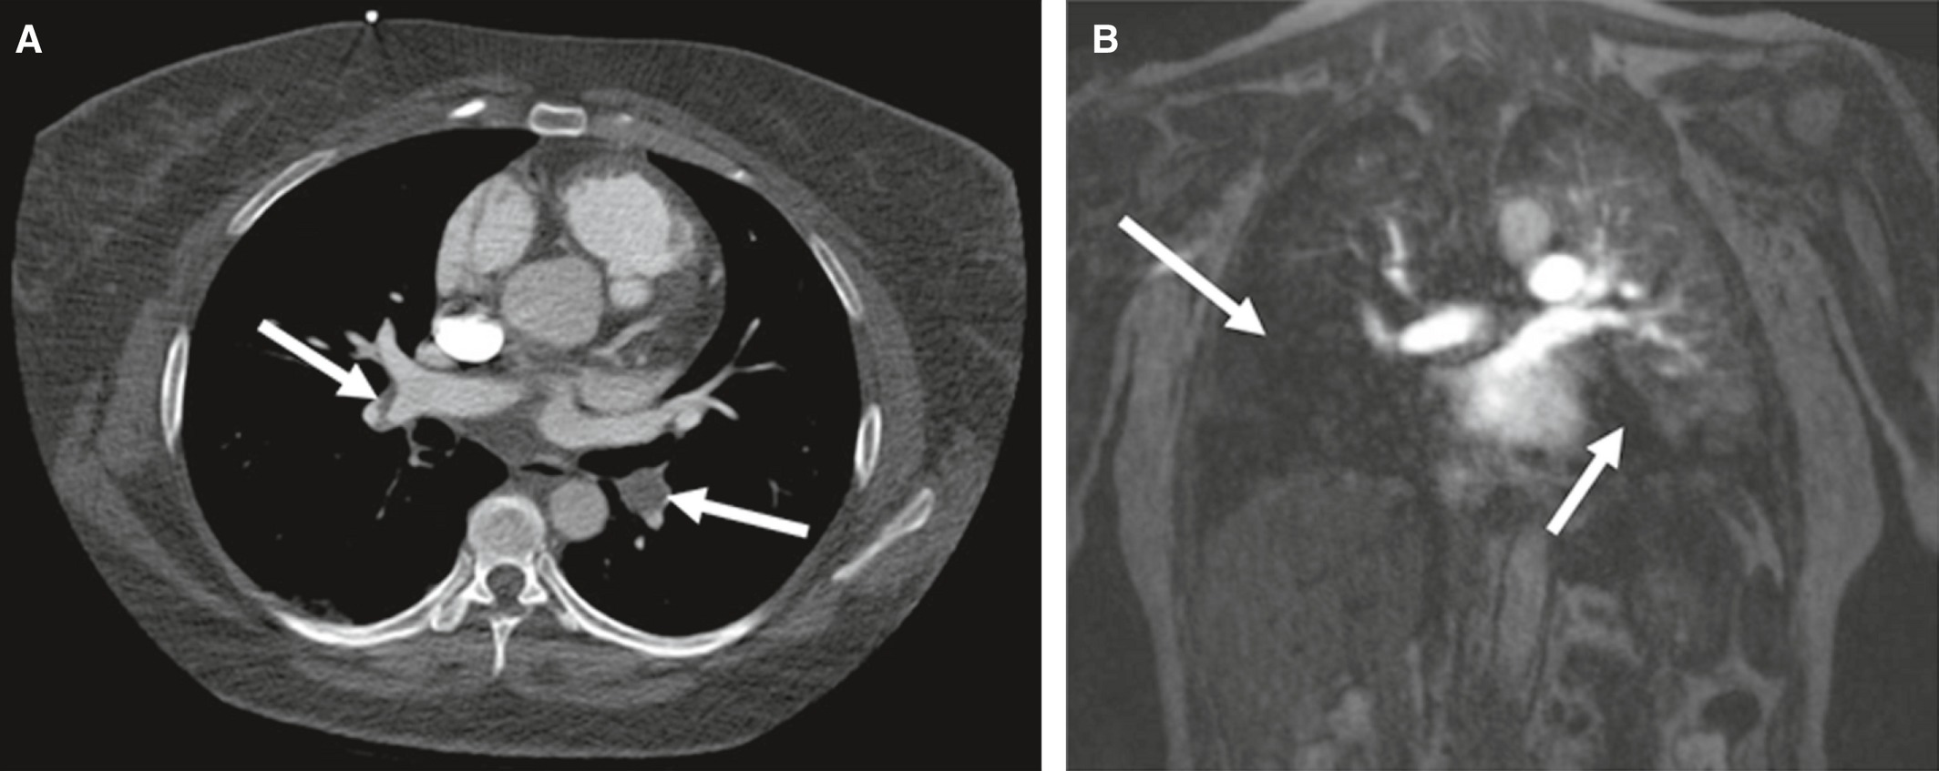
ХТЭЛГ. КТ-ангиопульмонография. МР-ангиография
А: КТ-АПГ пациента с хронической тромбоэмболической легочной гипертензией (ХТЭЛГ). Центральный дефект наполнения в левой нижнедолевой артерии. Полная окклюзия левой нижнедолевой артерии.
B: МР-ангиография легких (протокол TWIST) пациента с ХТЭЛГ. Тотальный дефект контрастирования средней и нижней доли справа, дефект перфузии левой нижней доли

Slide 13
Однофотонная эмиссионная компьютерная томография

Slide 14
Однофотонная эмиссионная компьютерная томография
Методология
Планарная вентиляционно-перфузионная сцинтиграфия легких (В-П СЛ) была первым методом визуализации, заменившим инвазивную ангиографию легких для диагностики острой ТЭЛА.
Визуализация перфузии включает в себя внутривенную инъекцию меченного технецием макроагрегированного альбумина (99m Tc-MAA), который задерживается в ложе легочных капилляров.
Сканирование вентиляции выполняется с использованием вдыхаемого радиофармпрепарата для получения паттерна вентиляции легких

Slide 15
Однофотонная эмиссионная компьютерная томография
ТЭЛА
Острая ТЭЛА диагностируется в случае несоответствия вентиляции к перфузии (V/P): тромб в легочной артерии приводит к снижению перфузии в соответсвующем сегменте легкого, в то время как альвеолярные воздушные пространства в той же области относительно хорошо аэрируются.
Недостатки В-П СЛ: высокая доля недостоверных сканирований - 28-46%.
Недостоверность сканирования связана с тем, что между сегментами могут возникать области перекрытия и «просвечивания» неповрежденной нижележащей ткани легкого, что может маскировать дефекты перфузии

Slide 16
Однофотонная эмиссионная компьютерная томография
ТЭЛА
Вентиляционно-перфузионная ОФЭКТ (В-П ОФЭКТ) основывается на трехмерной технике, позволяющей просматривать изображения в аксиальной, коронарной и сагиттальной плоскостях.
По результатам исследования чувствительность В-П ОФЭКТ составила 99%, а специфичность 98%.
Основным недостатком данного ретроспективного исследования является отсутствие эталонного диагностического теста, что может привести к завышению точности

Slide 17
Однофотонная эмиссионная компьютерная томография
ТЭЛА
Преимущества В-П ОФЭКТ:
отказ от введения йодсодержащего контрастного вещества
низкая общая лучевая нагрузка (1,2–2 мЗв против 3–5 мЗв)
Преимущества КТ-АПГ:
требует меньше времени для выполнения,
более эффективен с точки зрения затрат
более широко доступен.
В-П ОФЭКТ применима в ситуациях, когда важна доза облучения, например, у молодых женщин.

Slide 18
Завершение 2-ой части

